Slide 1
AI PC Analysis

Slide 2
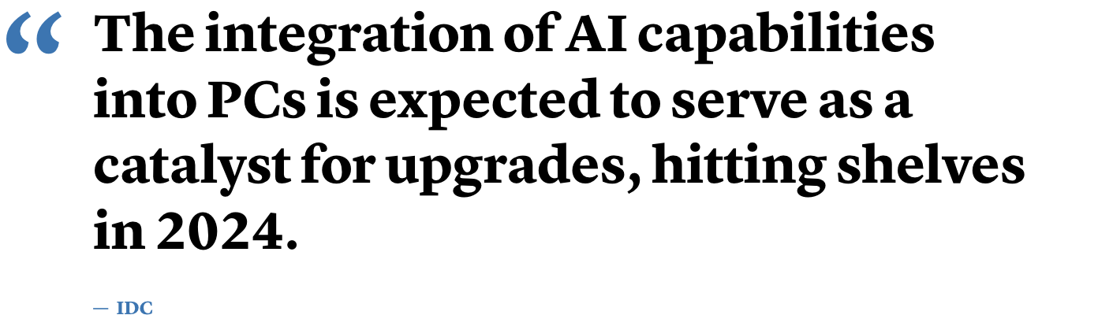
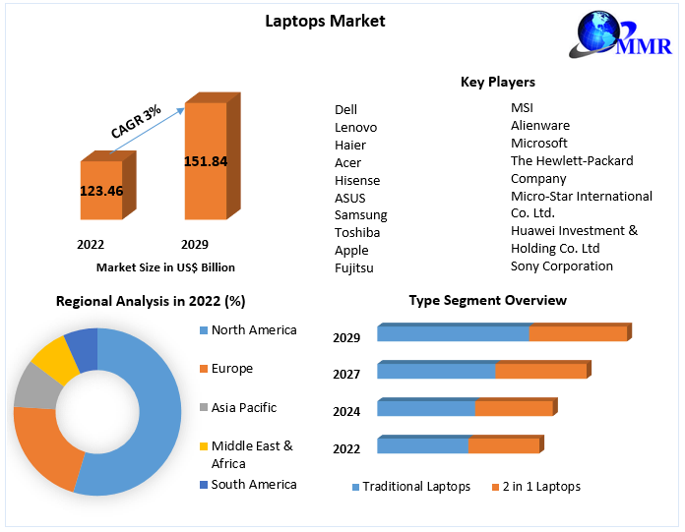
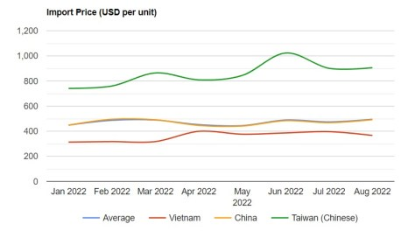
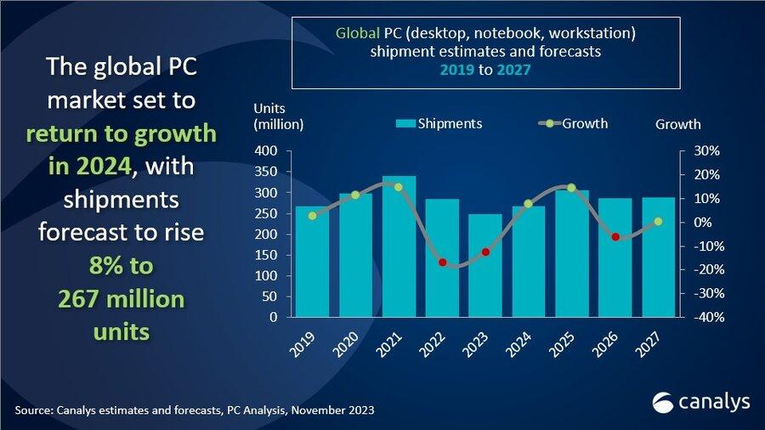
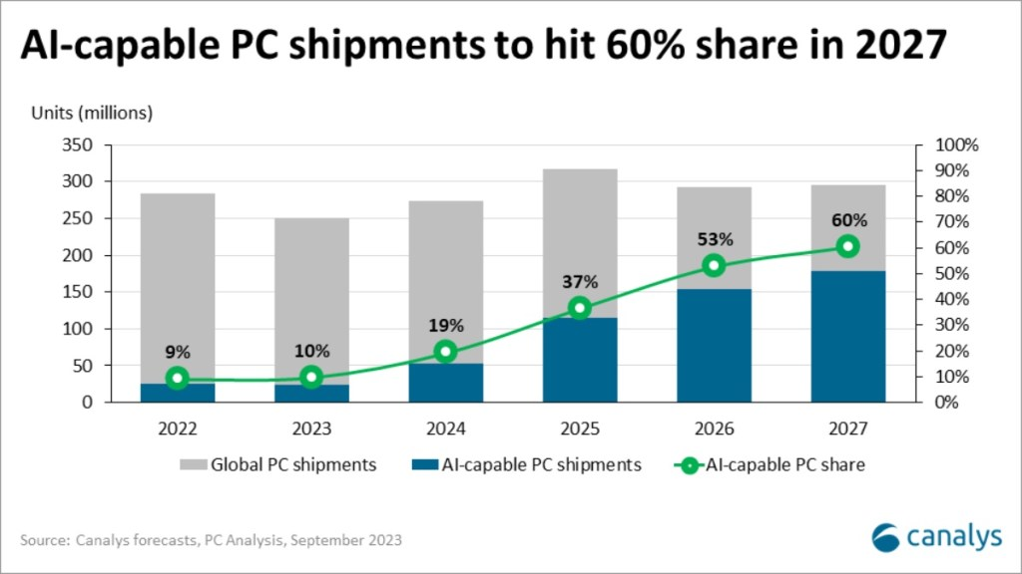
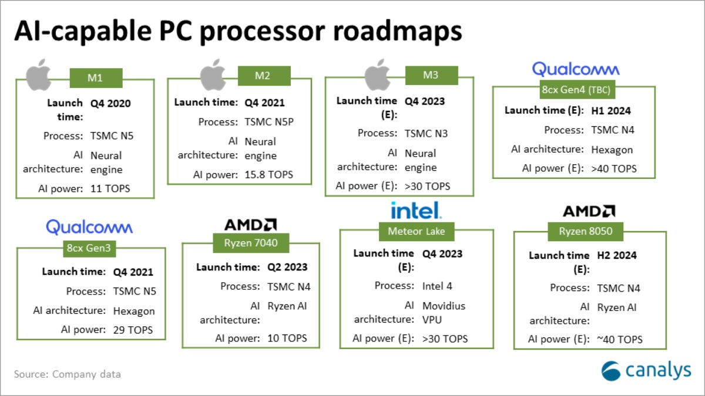
AI PC 市场趋势：通过AI PC 概念启动PC产业恢复增长
AI PC 面向最大的美国PC市场
AI PC 面向>$1000 的商业办公市场
AI 是PC 市场恢复增长的强心针
"The arrival of the AI PC represents an inflection point for the PC industry," Michelle Johnston Holthaus, executive vice president and general manager of Intel's Client Computing Group, said.
Notes:
https://www.investors.com/news/technology/ai-pcs-promoted-at-ces-2024-intel-event/
https://www.trendforce.com/presscenter/news/20240117-12000.html
https://appleworld.today/apples-mac-could-dominate-the-ai-capable-personal-computer-market/

Slide 3
AI PC 产品形态定义：CoPilot Enabled App
2024 主要CoPilot 2B应用场景：office 办公，代码开发，数字媒体，这些领域的商业用户付费能力强
CoPilot 是目前GAI 最清晰的应用场景，文生图功能已经集成进入Adobe工具，数字媒体内容创作是最先受益于GAI的业务
Office 365 计划把每用户的订阅费上涨到$30/月，各大工具厂商都会推出CoPilot收费服务
降低云端inference 的成本，GitHub CoPilot 每用户补贴$20/月，本地LLM则无需
长期的高端的2C应用场景
游戏本本身具备GPU能力，游戏本本身就可以增加AI PC能力，游戏也是GAI的核心场景
Web浏览器可以支持本地LLM的接口，云端业务也可以利用本地算力
高端的AI PC可以提供对XR头盔的streaming能力，可以降低XR业务的成本
CoPilot for Office 365
CoPilot for Visual Studio
Digital Content Tools
Adobe, AutoDesk
Game Engine
Web Browser
XR Engine
Laptop OEMs:
CoPilot button
Windows 11 OS:
ONNX model, Local LLM Runtime
Hardwrae Spec：
LPDDR5x 16GB，40TOPS 算力
Intel
Meteor Lake
Lunar Lake (2024)
Qualcomm’s Snapdragon X Elite,
AMD’s Ryzen
Hawk Point
Strix Point (2024)
Nvidia?
Notes:
https://aibusiness.com/nlp/github-copilot-loses-20-a-month-per-user

Slide 4
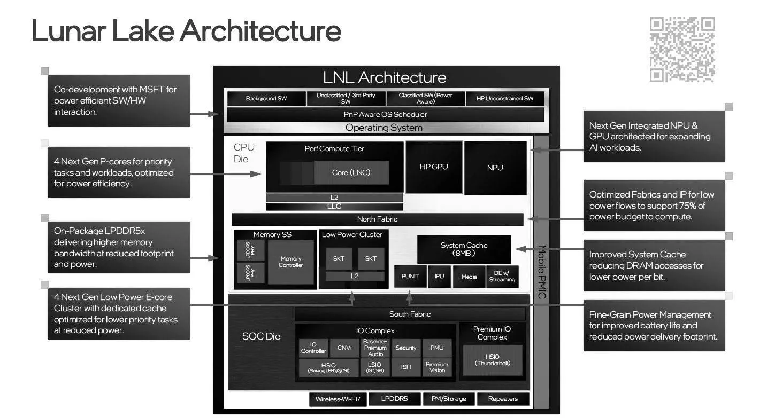
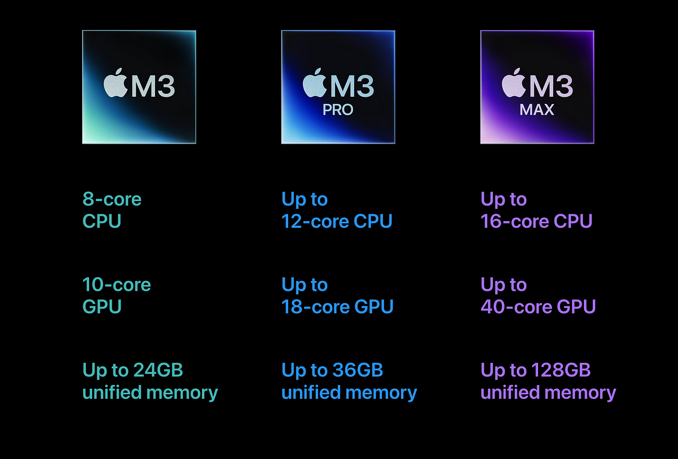
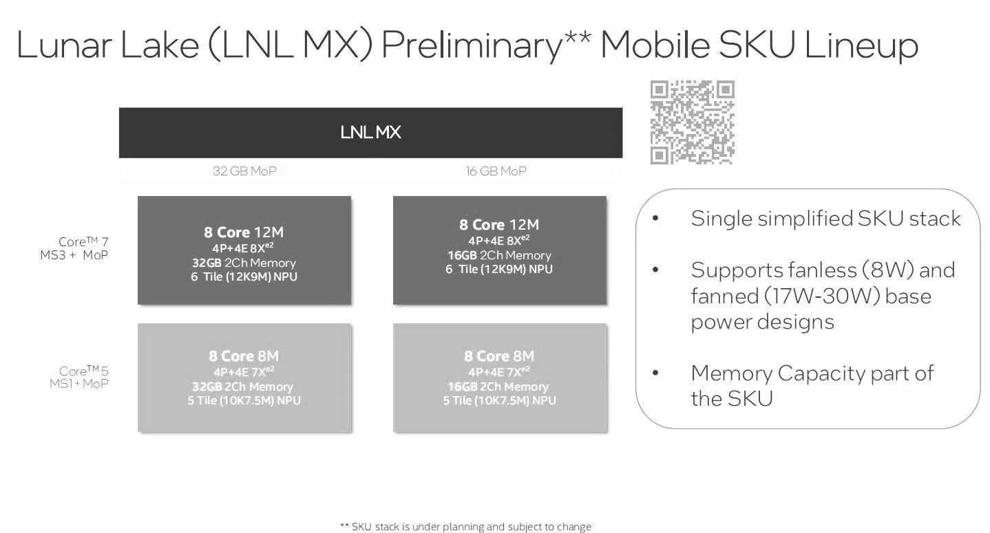
AI PC 芯片：LLM NPU，High Capacity eed LPDDR5x，High Memory Throughtput
Apple Silicon 可能成为架构标杆
Unified memory 大内存，高速内存带宽 400GB/s
移动performance core+efficient code架构
针对Transformer 优化的NPU
Notes:
https://www.guru3d.com/story/intel-lunar-lake-mx-technical-details-revealed-cores-gpu-tsmc-n3b-node-and-more/

Slide 5
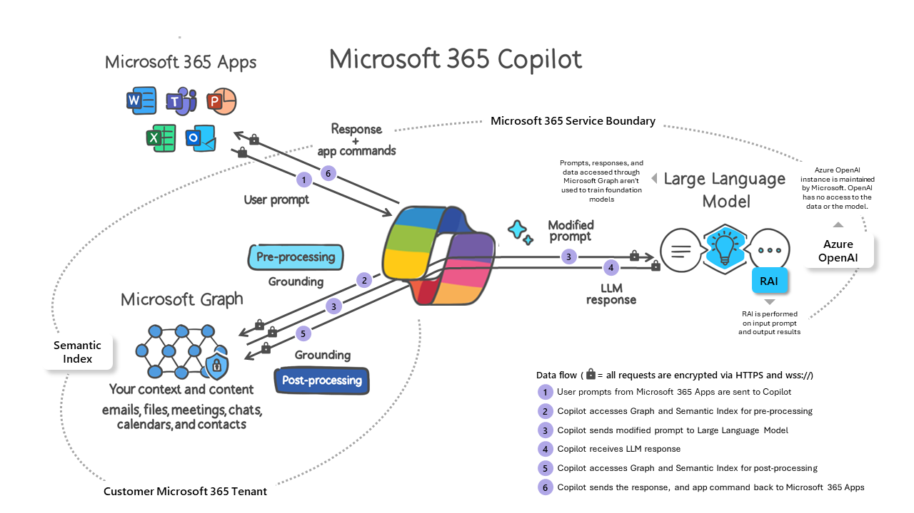
Office 365 CoPilot 架构
Office 365 CoPilot LLM+RAG架构
目前完全基于云端的LLM，还需要和Bing等搜索数据结合
RAG需要做多轮的数据查询和会话优化，本地算力和云端算力需要协作
本地LLM和RAG使用用户私有数据保护隐私，本地的LLM和RAG技术还不Ready
Windows CoPilot
ChatGPT
Bing Knowledge Graph
Agent/RAG Router
Local LLM Model
Private Knowledge
ONNX Runtime
Local Vector DB
Windows
CPU+NPU

Slide 6
AI PC 面临的挑战
PC 市场是否会以AI PC的形式继续增长？
AI PC的产品定义完全是Microsoft主导，以Office 365 CoPilot和GitHub CoPilot作为Killer App，Office 365 CoPilot技术还不完善，还未接受市场考验，AI PC 2024交付时间节点的风险巨大
即使CoPilot获得了用户接受，是否需要在端侧运行GAI？GAI端侧生态还很不完善，MS布局也不成系统，2024基本无法支持端侧GAI服务
GAI 会改变基于PC计算平台的内容生产工具市场目前的格局，既有厂商是否能够应对云端竞争对手和GAI Native厂家的挑战？
Google/腾讯/飞书/钉钉 vs Microsoft/WPS
GAI设计工具服务（Midjourney，Pika，Canva） vs Adobe 全家桶
Intel/AMD阵营和QCOM/Apple为代表的移动计算阵营，Nvidia 代表的Cloud GPU计算阵营的竞争
AI 手机产业相比AI PC产业商业模式更为清晰，具有研发成本的先发优势
NPU硬件和AI软件生态已经在手机落地多年，可以通过AI PC进一步摊平投资
Apple 走通了基于手机SoC进入PC产业的道路，事实上也是AI PC目前产品竞争力最强的
Nvidia GPU 则彻底垄断了云和端GAI计算底座
开源模型还是闭源模型都基于Nvidia计算底座，无论是通过云端还是AI PC交付GAI服务，N厂都处于先发位置
N厂的Game PC/Laptop 都是成熟市场和生态，毋需重新定义一个全新的AI PC产品，也可以通过主动降价，避免其他厂商进入

Slide 7
Office 365 CoPilot 主要功能和竞争对手
Office 365 | 主要功能 | 竞争对手
Team | 语音识别，会议纪要，产生action item | Zoom，飞书
Outlook | 邮件总结，提示词生成邮件初稿，回复邮件模版 | Gmail，飞书
365 Chat | 企业的 knowledge 管理，个人的数据搜索引擎 | Rewind
Word | 提纲生成文档，提示词生成文档片段，总结，风格转换 | Notion，飞书，google doc，微信文档，
Excel | 自动可视化，通过问答来获得数据洞察 | ChatGPT，Databricks，Snowflake
PowerPoint | 提纲生成初稿，根据文字生成图片，文字总结，自动格式化 | Gamma，Canva
Office 365 CoPilot 的实际体验和市场营销的功能有差距，主要功能竞争对手也轻易提供，Office 365难以建立GAI功能的护城河，区别是竞争对手无法无缝和Office365对接。

Slide 8
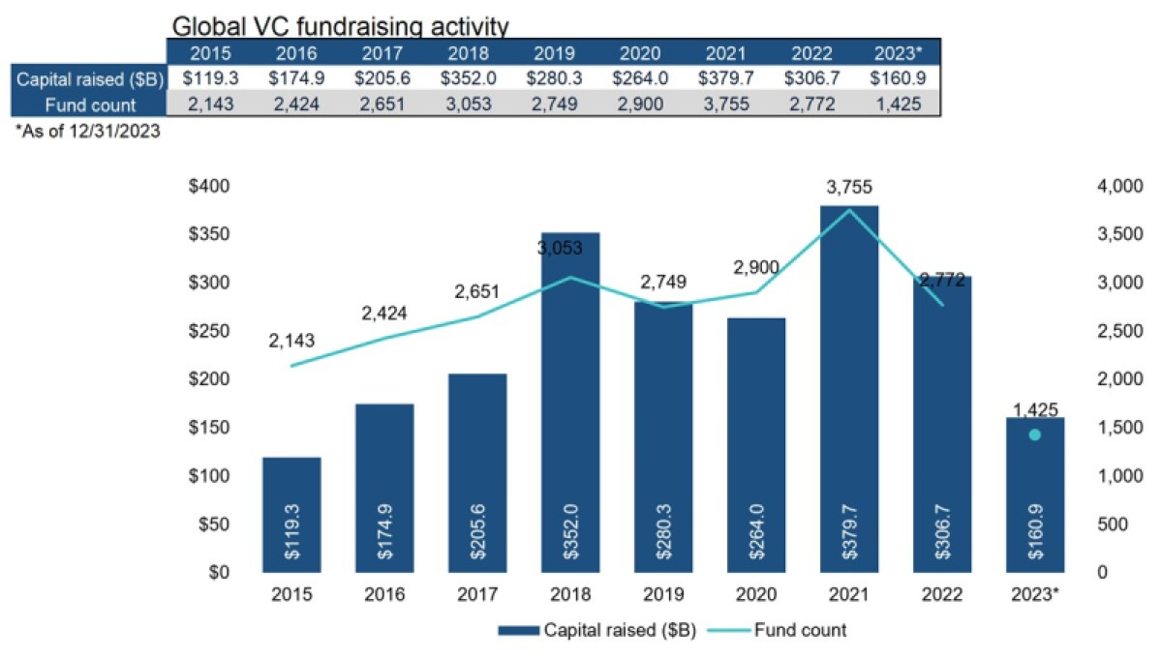
GAI 市场不温不火的主要原因
主要大厂还在追赶ChatGPT，没有时间和资源去营造市场和生态
OpenAI 自身的问题，前有天险，后有追兵
公司还不稳定，商业化 vs 研究，加速派 vs 安全派的斗争
主要聚集商业化和扩大用户生态，和微软有竞合关系
大厂通过投资和开源的模型能力迅速逼近ChatGPT
因为流动性紧张，IPO上市大幅减少，独角兽估值调低，风险投资降低到2017年水平，相比2022年下降30%，创新企业很难获得融资
2023 AI 领域 Top 10 融资：主要聚集在大模型底座
排名 | 公司名称 | 交易价值（美元） | 详情
1 | OpenAI | 100亿美元 | 微软对OpenAI的投资，标志着在AI领域的重要地位，超越了其他科技巨头如Alphabet和Amazon。
2 | Anthropic | 40亿美元 | Anthropic与亚马逊的融资轮，包括立即投资12.5亿美元和额外选择权2.75亿美元。Anthropic将使用亚马逊网络服务为其模型提供服务。
3 | Anthropic | 20亿美元 | Anthropic与谷歌的另一笔重大交易，包括5亿美元的预付款和随后的15亿美元。
4 | Inflection AI | 13亿美元 | 由微软、Reid Hoffman、比尔·盖茨、埃里克·施密特和英伟达领投的重要融资轮，将Inflection AI的估值提高到40亿美元。
5 | Metropolis | 11亿美元 | AI驱动的停车初创公司获得的资金，包括10.5亿美元的C轮融资和6.5亿美元的债务融资。
6 | Databricks | 6.85亿美元 | AI增强的数据分析公司的重大I轮融资，由T. Rowe Price Associates领投，将Databricks的估值提升至430亿美元。
7(并列) | Aleph Alpha | 5亿美元 | 德国AI初创公司在大型语言和多模态模型领域的B轮融资。
7(并列) | SandboxAQ | 5亿美元 | AI和量子计算初创公司的融资，专注于AI和量子效应在各个行业的应用。
9 | Mistral AI | 4.87亿美元 | 巴黎AI初创公司的重大融资轮，包括来自主要投资者的股权和可转换债务。
10 | Anthropic | 4.5亿美元 | Anthropic由Spark Capital领投的C轮融资

Slide 9
可以按照自动驾驶分级概念去理解GAI的主要产品形态
CoPilot – Level 2，human in the loop，人是主驾，AI是副驾
软件产品 开发：代码架构，代码模块开发，调试，测试，上线运营，也是各大科技大厂内部的重头应用
办公自动化：以Office 365为代表，邮件、协作、会议、知识管理、市场分析、营销策划、广告投放等
文本内容创作：小说，游戏脚本，影视文案创作
视觉内容创作：文生图，图生图，游戏原画，游戏资产
AI for Science：例如：chatpdf，论文阅读，思路总结，研究方案建议，论文润色修改翻译
Personal Assitant：日程、旅行、理财、购物、智慧家居
信息和知识管理社区：以Perplexity为代表，未来的知乎，X，Stackoverflow，Wikipedia，例如：Perplexity？
AI Pilot – 机器人大脑，利用LLM的逻辑推理/COT能力，Level 3-4，AI 是主驾，人类行使监督职能，human on the loop
GAI具备和环境的交互能力，感知，预测，规划，行动的流程闭环
高度智能化的游戏NPC，例如：斯坦福AI Town， Nvidia Voyager
Embodied AI，通过环境反馈的自我学习能力，机器人和自动驾驶汽车和环境、人类驾驶员通过自然语言和AI做交互
虚拟Bot，AI网红，博主，L5，AI脱离人自主存在，具备自我意识，自我进化
头部IP 从小说=>影视 => 游戏 =>虚拟人物Bot，
数字元人，全量个人数据集，终身学习，自我意识，情感，数字永生，例如：基于电影her的OS.ai

Slide 10
GAI成为人类表达自己的另外一种方式
开发者
GAI 计算机
GAI内容是另一种艺术/知识数字化和传播的形式，相对书籍、视觉艺术、表演艺术
每个人都可以创造自己的独特的体验，可能是filter，style，knowlege
不需要编写代码，natural language编程界面，内容由人创造，形式交给GAI（画笔，printer，camera）
多模态、全场景的人机，机机交互界面
文本、语音、音乐、图像、视频、3D内容
每个人都可以和别人分享自己的体验，publish model to the internet/store
编程语言
摄影
感知
绘画
记忆
文
文学
知识
图
音乐
情感
舞蹈
雕塑

Slide 11
GAI重新定义Web
Web 1.0 – Web of Document，文本的数字化和互联
内容生产端：PC – 海量的文本数字化
内容消费端：PC 浏览器客户端
内容导航：Yahoo，Google
Web 2.0 - Web of Services APIs，UGC 内容社区
内容生产端：手机相机，低成本高质量的硬件+内容生成模版
内容消费端：Super App（微信，TikTok，Youtube，直播）
内容导航：内容社区，社交平台
App 是一堆web service（搜索、地图、支付、服务）的组合
Web 3.0 – Web of Models，Web 3.0 原本是Google提出的基于知识图谱的semantic web的概念
内容生产端：GAI model – 知识的model化，个性化
内容消费端：GAI 浏览器，GAI 计算机
内容导航：Personal Assistant，Bot
跨越了业务/App的边界，改变了App构建的方式
App 成为Expert models/GPTs，通过MoE 方式集成在一起

Slide 12
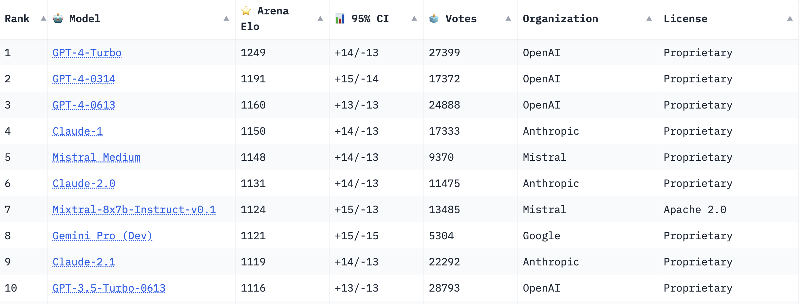
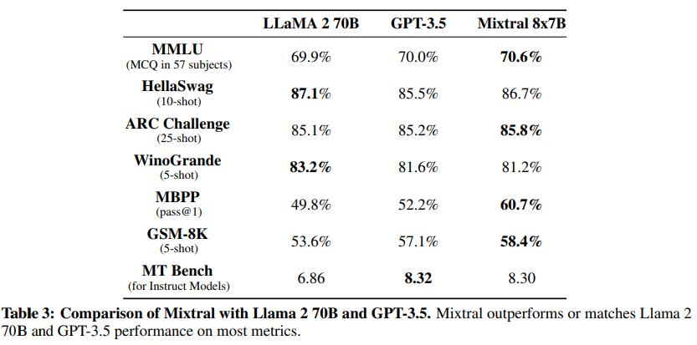
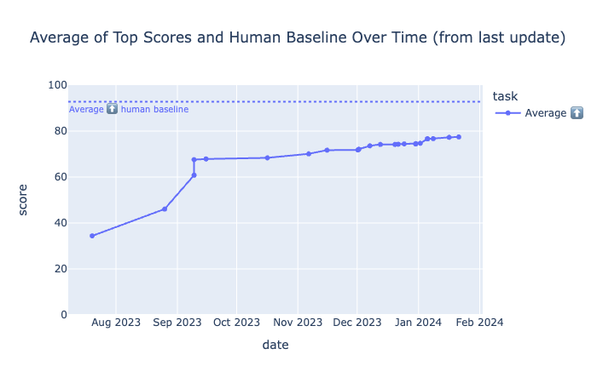
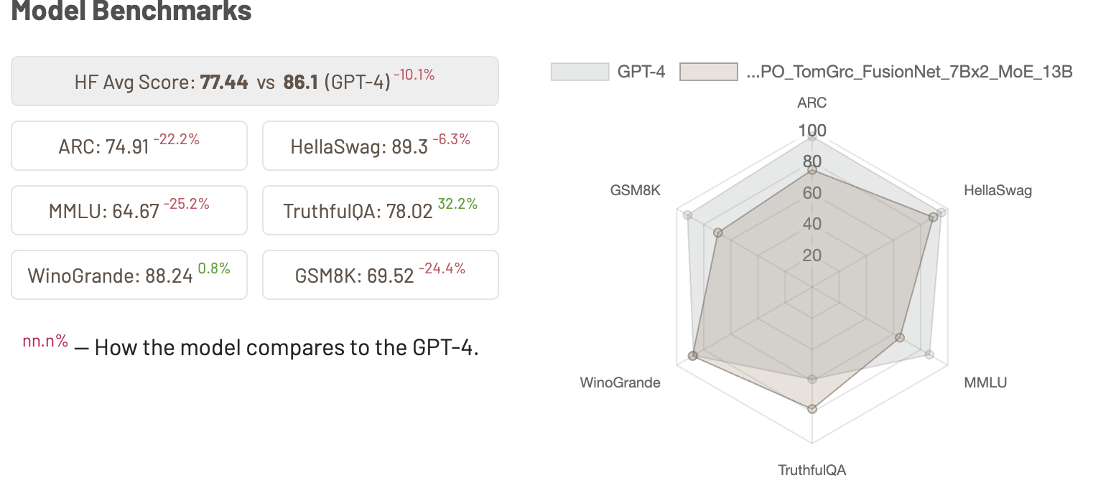
基于公开测评标准，Mistral的MoE开源模型已经达到GTP3.5水平
UC Berkeley的Chat Arena使用人工投票来评估LLM性能，200K用户的投票结果显示Mixtral 8x7B性能接近GTP4
Mixtral MoE 8x7B 性能测试超过GTP3.5 和 LLaMa 2 70B
GTP4
Mixtral 7x8B 底座模型和GTP4的差距越来越小
开源模型的综合能力提升很快，接近人类水平(GTP4)

Slide 13
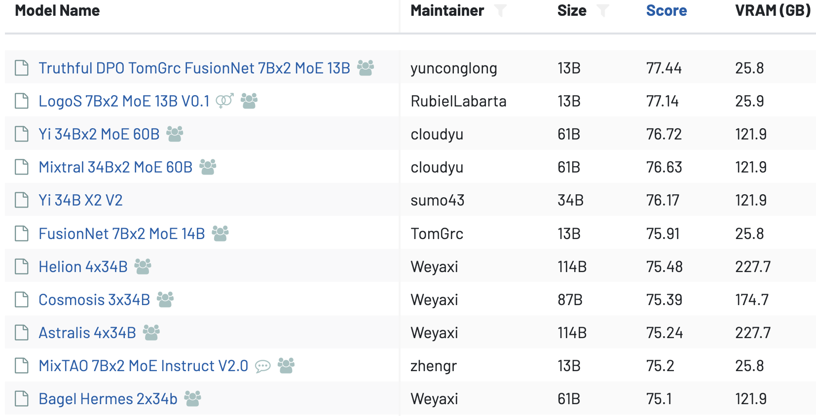
基于Mixtral MoE 底座模型的模型生态，不断提升在各评测指标的分数
基于Mistral 7x8B 底座的微调模型几乎霸榜HF LLM Leaderboard
微调技术 | 描述
聊天基础微调 | - 在多轮对话样式的数据上训练，提高模型的聊天和对话能力。模型学习在对话中预测下一个词。
指令微调 (IFT) | - 使用包含查询样式提示和答案的数据集。教授模型如何遵循具体指令，提高对直接查询的理解和响应能力。常使用其他LLM生成的大规模合成数据集。
基于人类反馈的强化学习 (RLHF) | - 将模型输出与人类偏好对齐。包括生成多个答案、人类评级这些答案，然后使用评级训练偏好模型。偏好模型随后用于使用强化学习微调语言模型。
基于AI反馈的强化学习 (RLAIF) | - RLHF的变体，使用高质量LLM而非人类来对模型输出进行排名。
直接偏好优化 (DPO) | - 类似于RLHF，但不需要单独的偏好模型。直接使用人类或AI生成的排名数据更新模型，简化优化过程。
参数高效微调 (PEFT) | - 在冻结的预训练模型上添加轻量级适配器。只微调适配器权重，需要的内存和计算资源更少。适用于不需要加载和训练整个大型模型的个性化微调。
模型合并 | - 将不同模型的权重融合为单一模型，旨在整合每个模型的优势。方法从简单的模型共有架构参数平均到更复杂的组合（如加权平均或考虑模型间参数干扰）。
量化 | - 通过改变参数的精度来减少模型大小。有助于在内存有限的硬件上部署大型模型，尽管可能会轻微降低性能。

Slide 14
Open Source GAI Ecosystem Landscape
User Models
Prompt Finetune
Derived Models
LoRA Instruct Finetune
Model Merging
Cloud Inference Service
Fundation Model
DPO Finetune
Finetune Runtime
Inference Runtime
Instruct Finetune
Huggingface
Model Hub
OminiX GAI Kernel
Incremental Training
Cloud GPU/NPU
Model Optimization
Model Portal
Fundation Model
User Models
Prompt Finetune
Instruct Training
GPT Training
Model Distribution
LoRA Finetune
OminiX GAI Kernel
Edge Inference App
Fundation Model
Finetune Runtime
Inference Runtime
Cloud GPU/NPU
OminiX GAI Kernel
Edge GPU/NPU

Slide 15
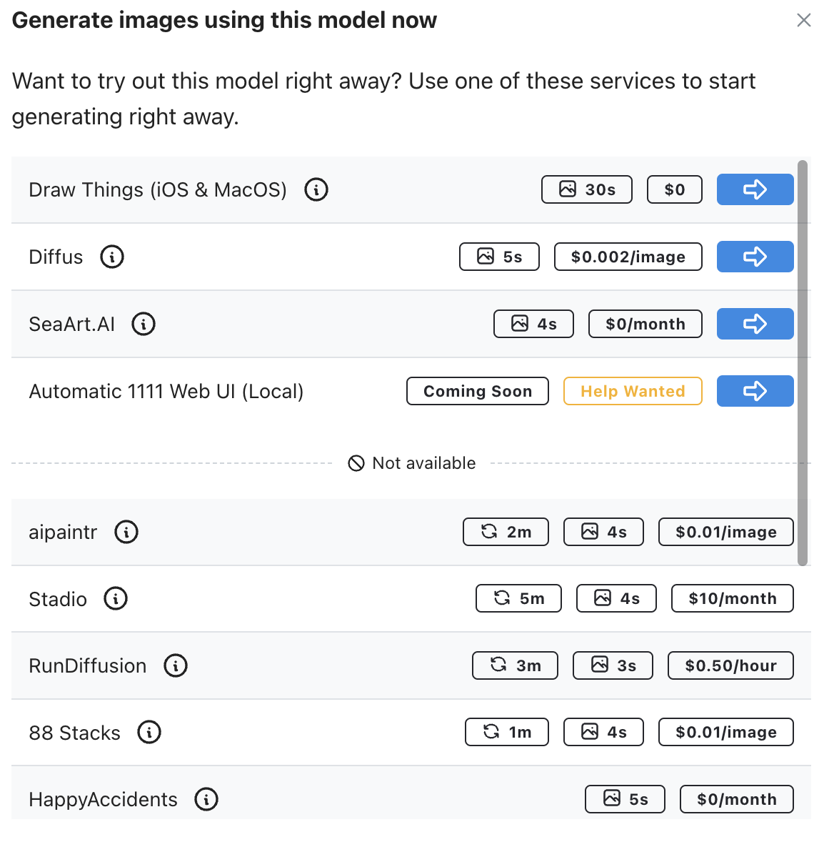
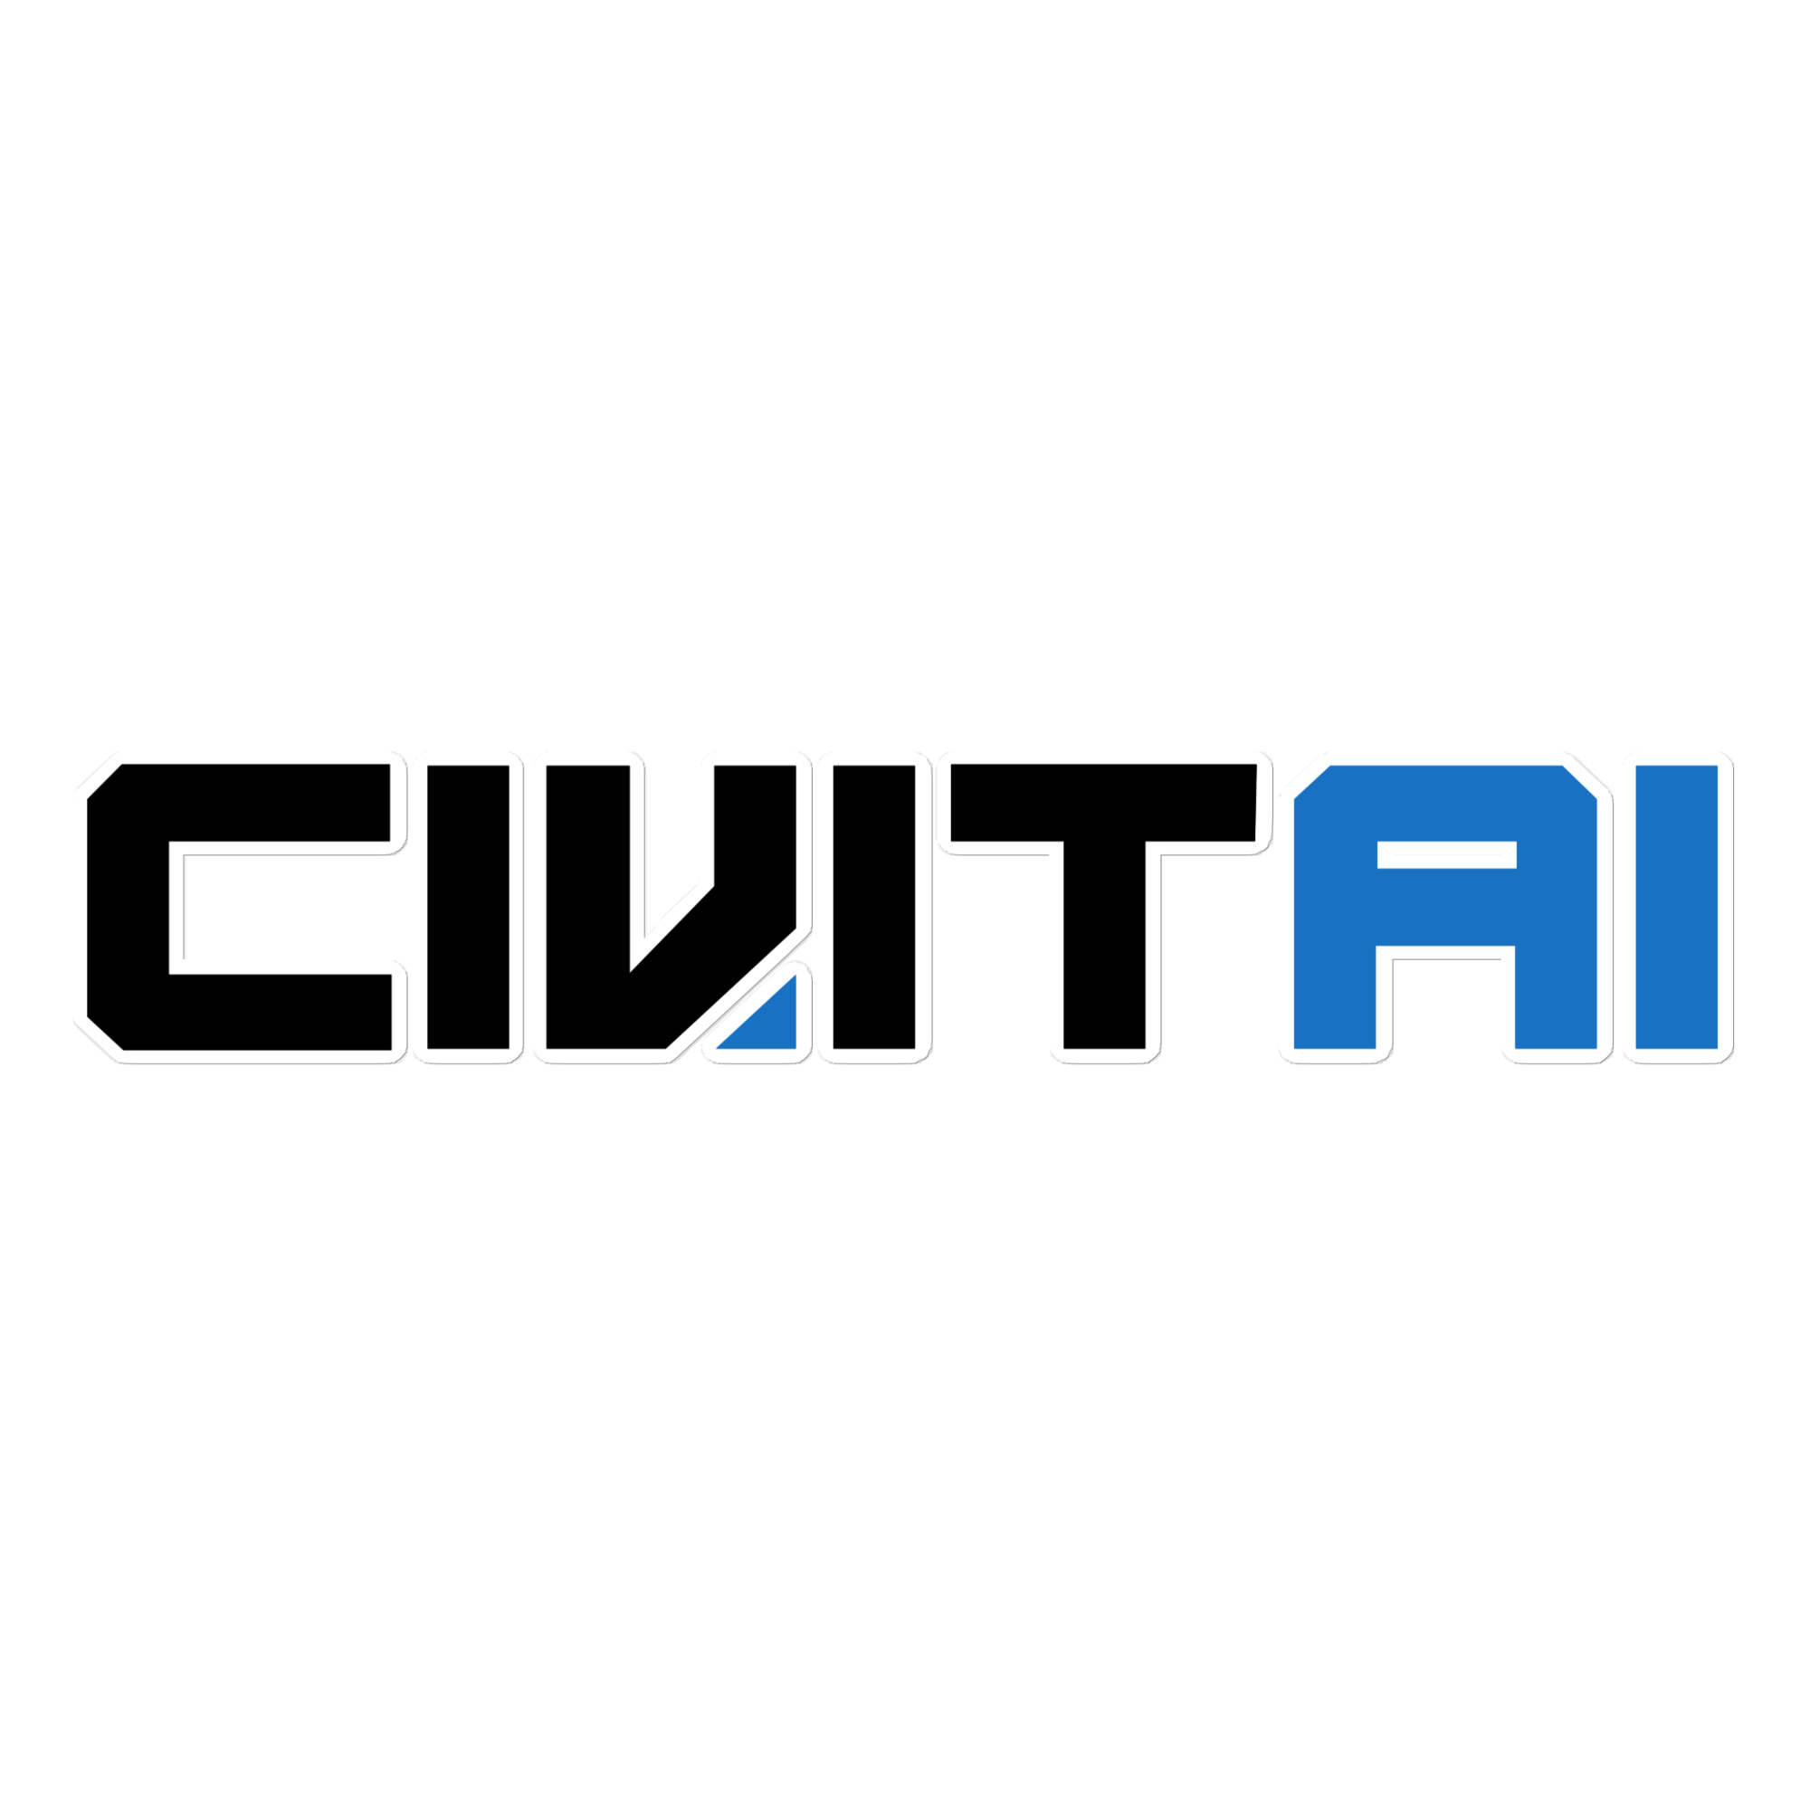













Open Source GAI 生态介绍
Portal 类似互联网初期的Yahoo，提供模型的目录服务，但是并不提供inference 服务
Huggingface Model Hub
底座Model研究团队的模型发布
衍生Model的团队的模型发布
面向部署的模型发布，例如：不同量化版本，不同的Model 格式
Model 卡片，例如：训练情况，底座模型，血统来源，微调类型
模型性能排行榜
Model 效果展示
Model 下载
Model Portal
提供比HF更好的用户体验，例如：搜索，排序
用户微调Model的发布
Model 效果展示
认证作者信息，例如：其他作品
Model 卡片，例如：底座模型，血统来源，微调类型
模型性能排行榜
社交交互特性，例如：点赞，讨论
Model 下载
User Model Cloud Inference
STOA 模型效果展示
免费inference用户体验
用户Model微调服务
收费inference服务
User Model Edge Inference
模型搜索和下载
模型本地inference，提供API或者Chat界面
Prompt微调用户模型
用户模型上传社区

